Slide 1
2021.10.12
陈建兵

Slide 2
阅读论文
唐玄昭,余阳,吴荆璞,潘茂林.基于区块链的业务流程互操作服务框架[J].计算机集成制造系统,2021,27(09):2508-2516.
唐玄昭. 基于区块链的业务流程协作引擎的研究与应用.2021
Hollingsworth D, Hampshire U K. Workflow management coalition: The workflow reference model[J]. Document Number TC00-1003, 1995, 19(16): 224.

Slide 3
基于区块链的业务流程互操作服务框架
基于企业的BPMS，给出了一套完整的互操作框架，框架使用区块链来提供流程互操作服务，并使用 Wf-XML 2.0协议进行交互，从而确保跨组织的流程协同的有序进行。
使用基于区块链的互操作服务对互操作的过程进行记录，以此来确保流程协同过程的不可篡改。

Slide 4
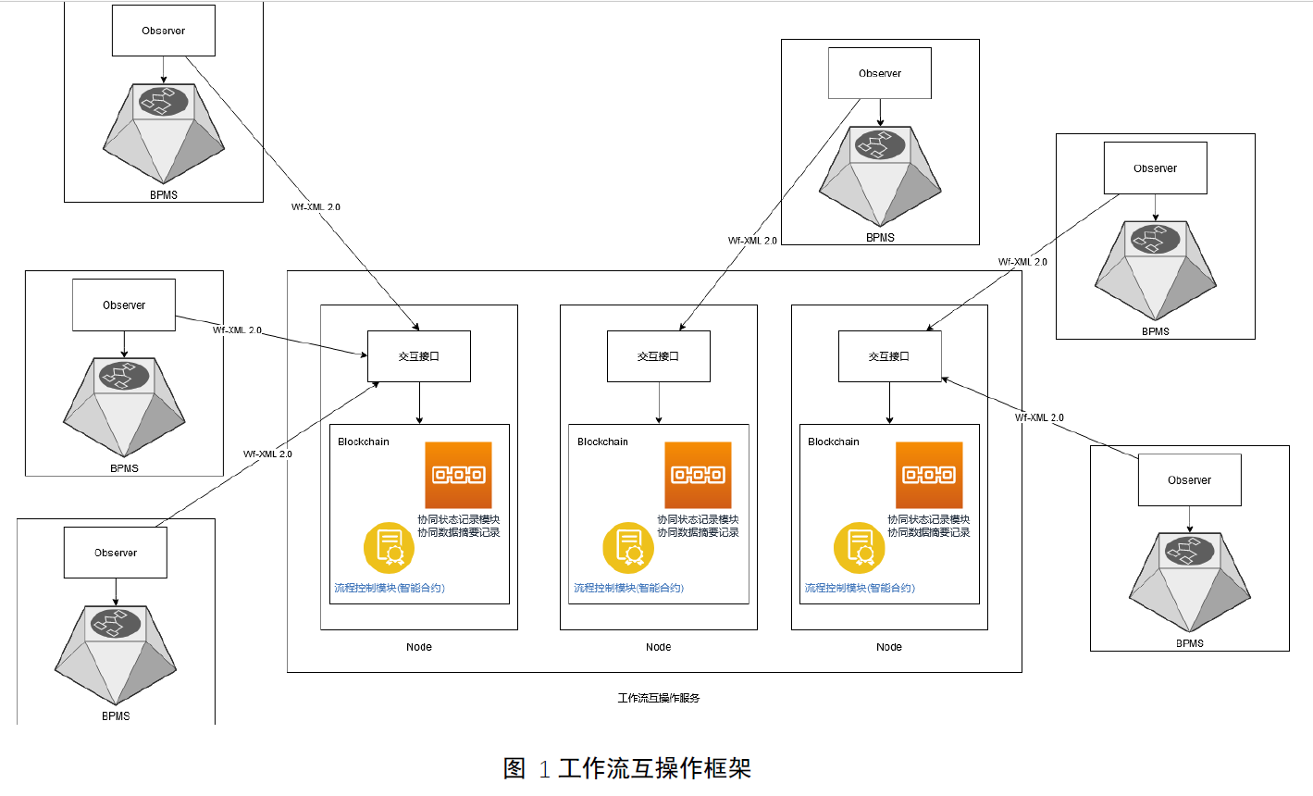
互操作服务框架
为BPMS提供标准化的交互方式，以提高流程交互的自动化水平，同时降低多组织场景下的复杂性。互操作协议。
为 BPMS提供可信的互操作环境。
分为两部分：工作流互操作服务和企业BPMS两部分

Slide 5
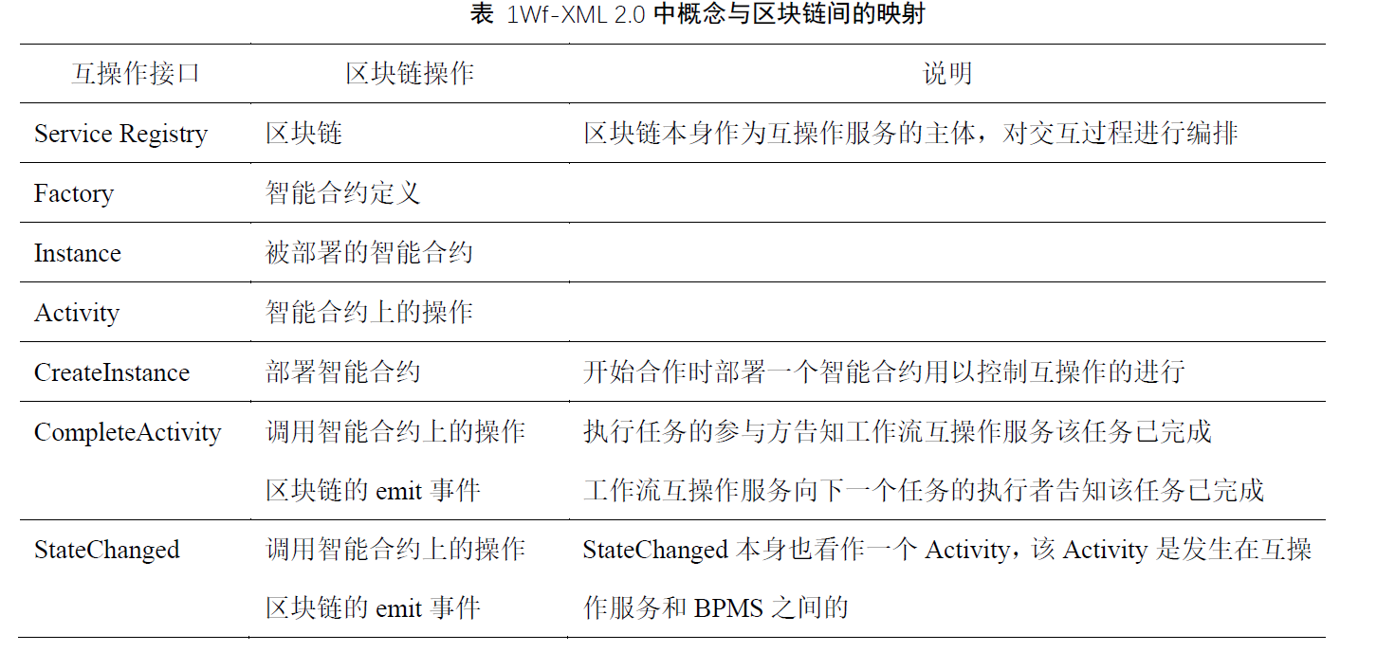
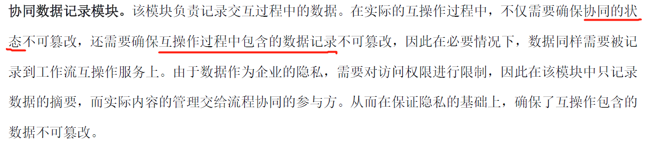
工作流互操作服务
交互接口
屏蔽区块链的实现细节，其内部将区块链的事件和Wf-XML 2.0协议进行了对应
流程控制模块
当BPMS通过交互接口进行交互状态的同步时，流程控制模块将首先检查该状态是否符合流程协同的模型定义，并根据检查结果决定是否接受该状态变更。
协同状态记录模块
对流程协同中的状态变更进行记录
协同数据记录模块
记录交互过程中的数据
基于区块链的互操作服务可以使得被记录的交互过程不可篡改，从而确保了交互的公开透明，增强了合作的可信性

Slide 6
基于区块链的工作流引擎互操作服务框架
Step 1 ：构建协同工作流
①利用BPMN编排图建模的协同流程，该模型将被用来控制企业间的协同过程
②运行在企业内部工作流引擎上的业务流程，对企业内部的业务进行建模
Step 2 ：合作开始时的状态同步
1)发起一次协同
2)其他参与方创建业务流程。
3)参与方向工作流互操作服务同步状态。
4)工作流互操作服务响应StateChanged

Slide 7
基于区块链的工作流引擎互操作服务框架
Step 3 ：合作过程中的互操作
使用Wf-XML2.0协议，需要在工作流互操作服务的交互接口处和区块链对应，还需要在BPMS一侧进行转化。
Step 4 ：协同结束后的工作
不确定的多方之间的合作场景：合作的参与方不仅需要在合作过程中保证过程不可篡改，还需要在协同一开始就提供对方信任度的评估

Slide 8
The workflow reference model
WFM Coalition定义的全部接口范围包括
过程定义数据及其交换的规范
支持不同工作流系统之间互操作性的接口
接口以支持与各种IT应用程序类型的交互支持
与用户界面交互的桌面功能接口
提供系统监控和度量功能，以方便管理复合工作流应用环境。

Slide 9
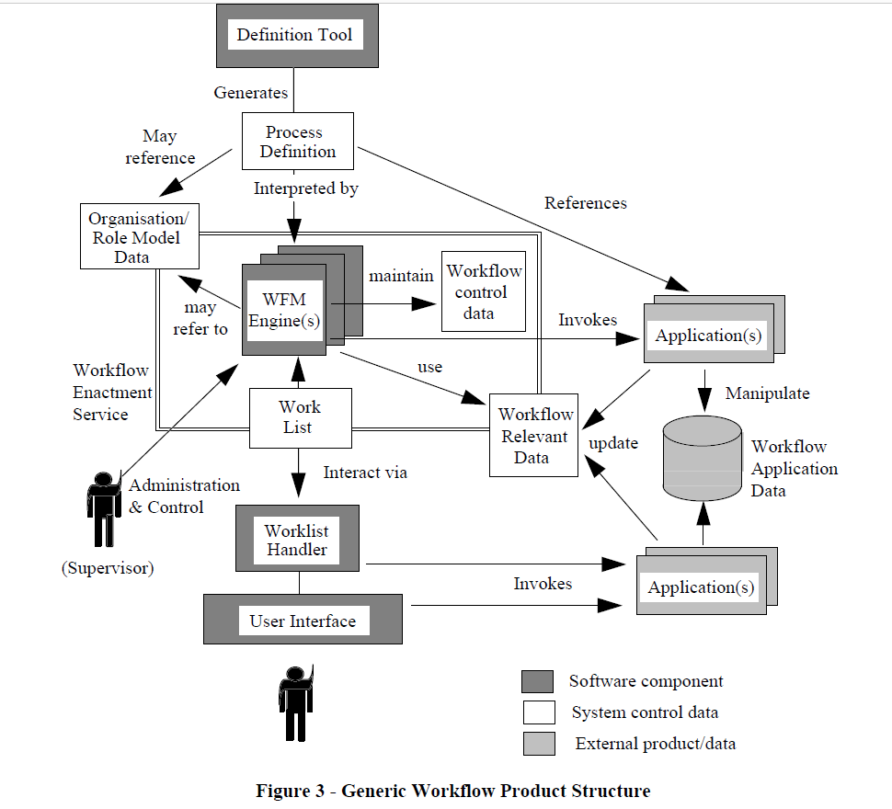
The workflow reference model
通用工作流系统模型有三种类型的组件:
为工作流系统内的各种功能提供支持的软件组件(黑色填充)
由一个或多个软件组件使用的各种类型的系统定义和控制数据(未填充)
不属于工作流产品的应用程序和应用程序数据库(灰色填充)，但可以作为整个工作流系统的一部分被工作流产品调用

Slide 10
The workflow reference model
过程定义 Process Definition
过程定义包含有关过程的所有必要信息，以使工作流制定软件能够执行该过程。
过程定义工具：用于以计算机可处理的形式创建过程描述。
工作流执行服务 Workflow Enactment Service
解释过程描述，并控制过程的实例化和活动的顺序，将工作项添加到用户工作列表中，并在必要时调用应用程序工具。
工作流相关数据和应用数据Relevant Data＆Application Data
工作列表
当过程执行需要与用户交互，工作流引擎将工作项放置到工作列表中，让工作列表句柄进行处理。
Notes:
过程定义：这包括关于启动和完成条件的信息、在它们之间导航的组成活动和规则、要执行的用户任务、可能被调用的应用程序的引用、可能需要引用的任何工作流相关数据的定义，等等

Slide 11
The workflow reference model
工作列表句柄和用户接口Worklist Handler＆User Interface
管理工作流参与者和工作流执行服务之间的交互。
用户界面显示为一个独立的软件组件，负责用户会话的外观和感知，并控制与用户的本地界面。
监督操作Supervisory Operations
公开和嵌入式接口Exposed and Embedded Interfaces
虽然大多数工作流产品都与上述结构相关，但并不是所有产品都提供了各个独立系统功能组件之间的公开接口。
Notes:
监督操作：这些功能可能使主管能够改变工作分配规则，识别流程中特定组织角色的参与者，跟踪错过截止日期或其他形式的事件的警报，跟踪特定流程实例的历史，查询有关工作吞吐量或其他统计数据，等等。
WFM规范将为每个接口确定该接口在实现互操作性中的角色，以便单个产品能够确定与特定互操作性标准的一致性。

Slide 12
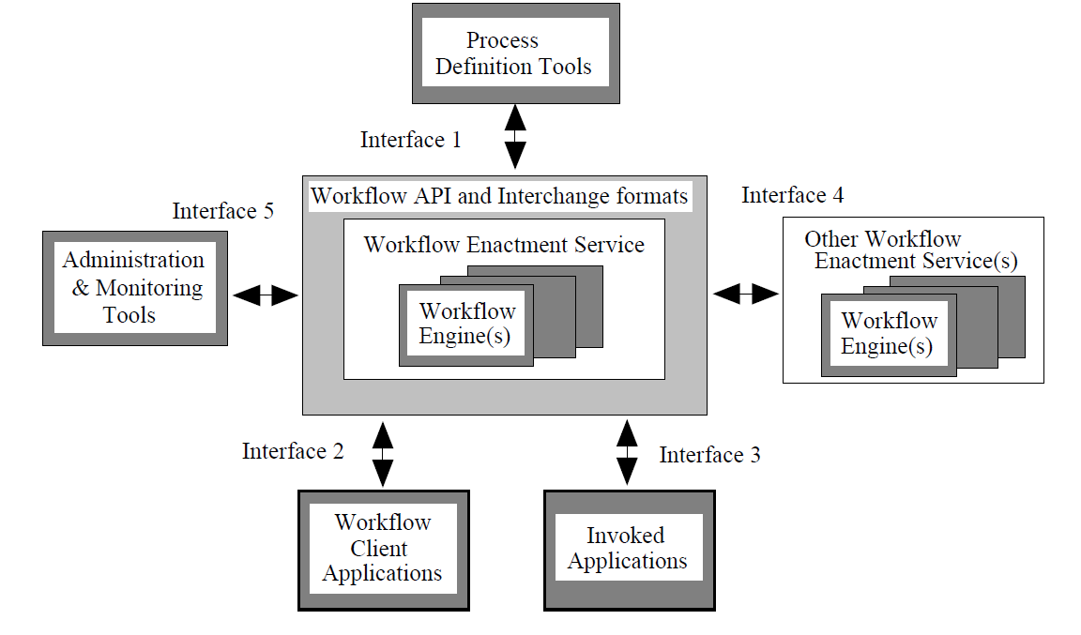
The Workflow Model

Slide 13
Workflow Enactment Service＆Workflow Engine
工作流执行服务Workflow Enactment Service
一种由一个或多个工作流引擎组成的软件服务，用于创建、管理和执行工作流实例。应用程序可以通过工作流应用程序编程接口(WAPI)与此服务交互。
工作流引擎Workflow Engine
为工作流实例提供运行时执行环境的软件服务或“引擎”。
过程定义的解释，流程实例的控制——创建、激活、挂起、终止等过程，活动之间的导航，可能涉及顺序或并行操作、截止日期安排、工作流相关数据的解释等，特定参与者的登录和签名，工作流控制数据和工作流相关数据的维护，将工作流相关数据传递给应用程序或用户，调用外部应用程序和链接任何工作流相关数据的接口，监督控制的行动

Slide 14
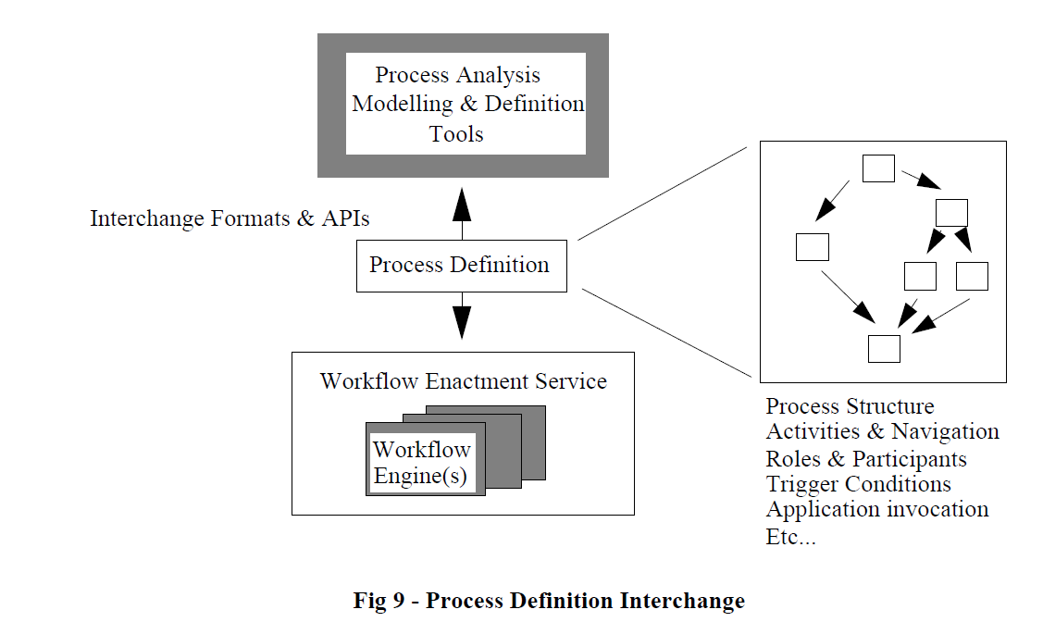

Slide 15
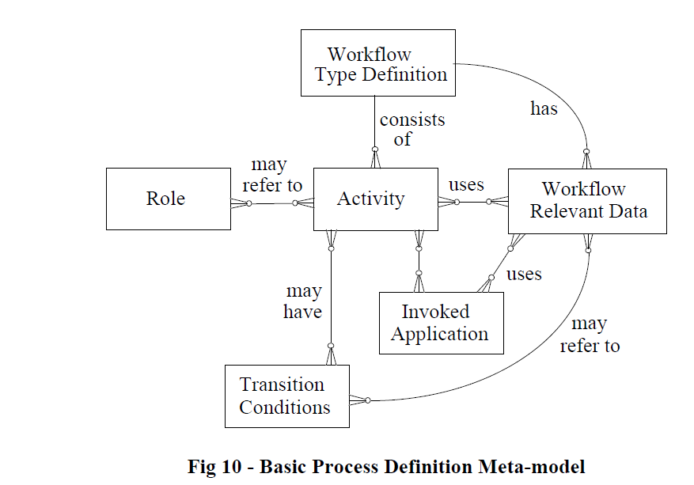
Notes:
过程定义元模型

Slide 16
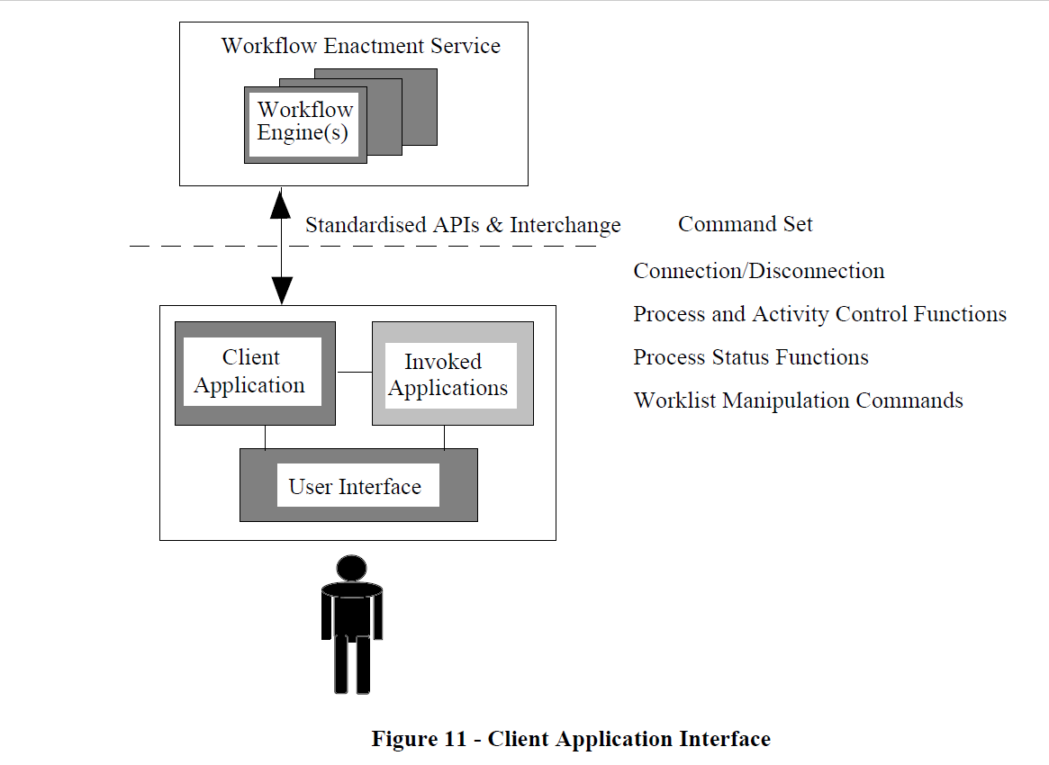

Slide 17
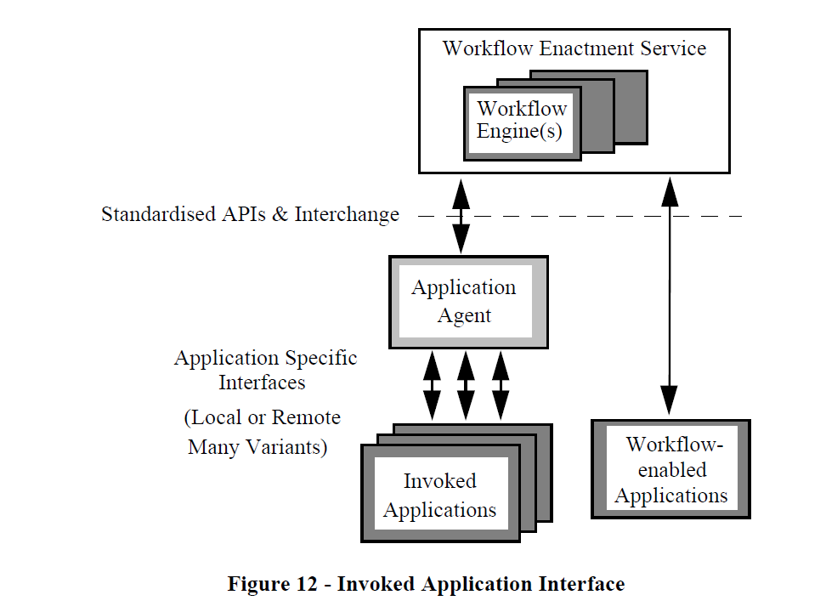

Slide 18
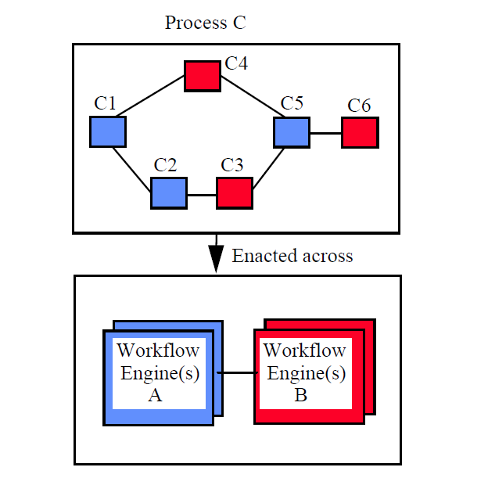
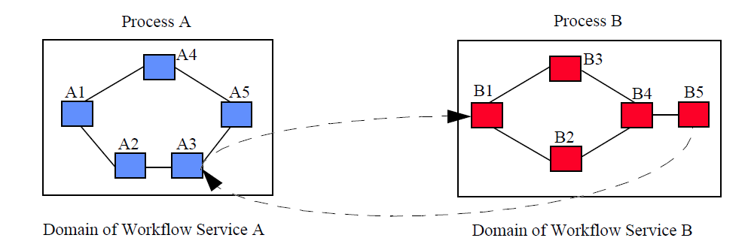
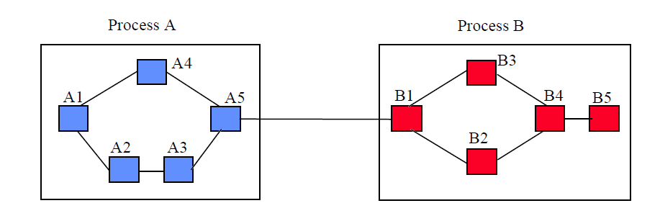
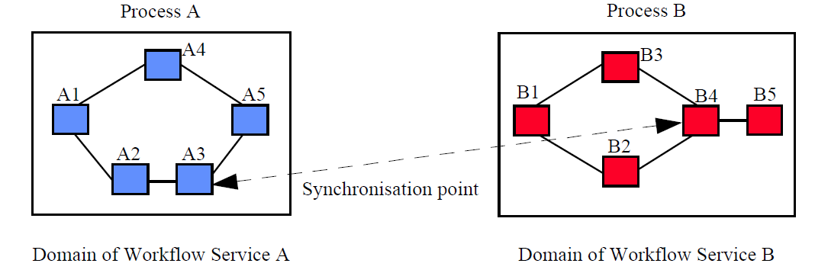
Workflow Interoperability
四种可能的互操作性模型
连接离散(链接)Connected Discrete (Chained)
层次结构(嵌套子过程) Hierarchical (Nested Subprocesses)
连接一体(P2P) Connected Indiscrete (Peer-to-Peer)
并行同步Parallel Synchronised
Notes:
连接一体：完全混合的环境，跨多个工作流执行服务执行，共享域。公共通信的API集，数据透明
并行同步：存在同步点

Slide 19
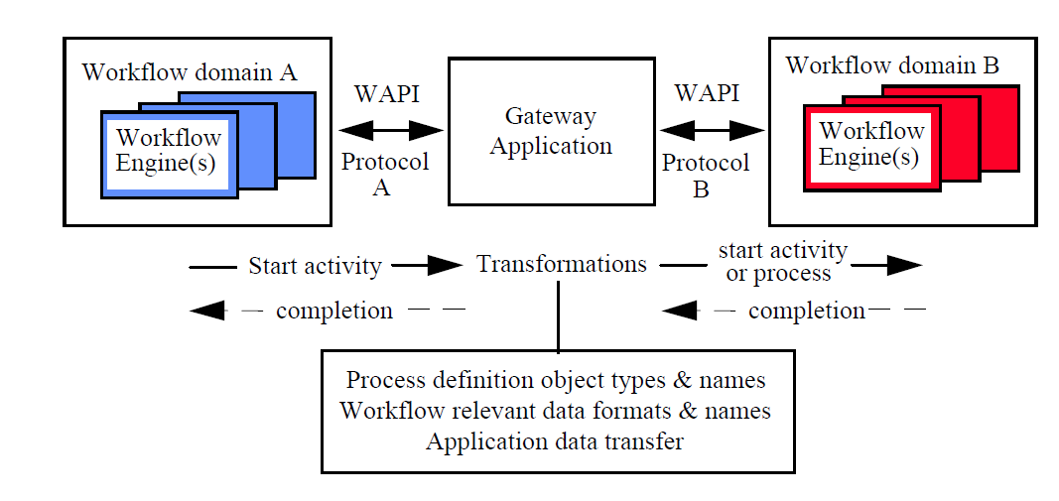
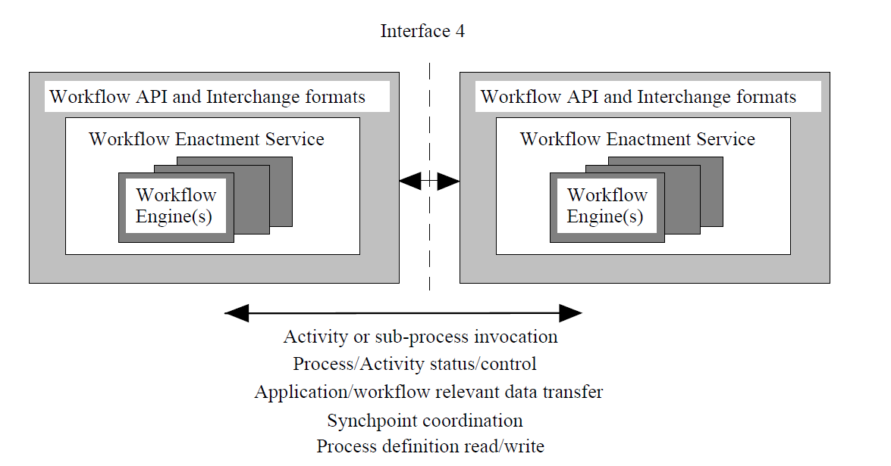
WAPI互操作函数(接口4)
Notes:
两边的工作流执行服务共享一套过程定义方法会比较方便，如果不是，需要采用网关方法进行对应内容的映射

Slide 20
下周计划
方毓臣，基于区块链的工作流互操作方法的研究与实现
唐玄昭师兄互操作框架能否使用

